Slide 1
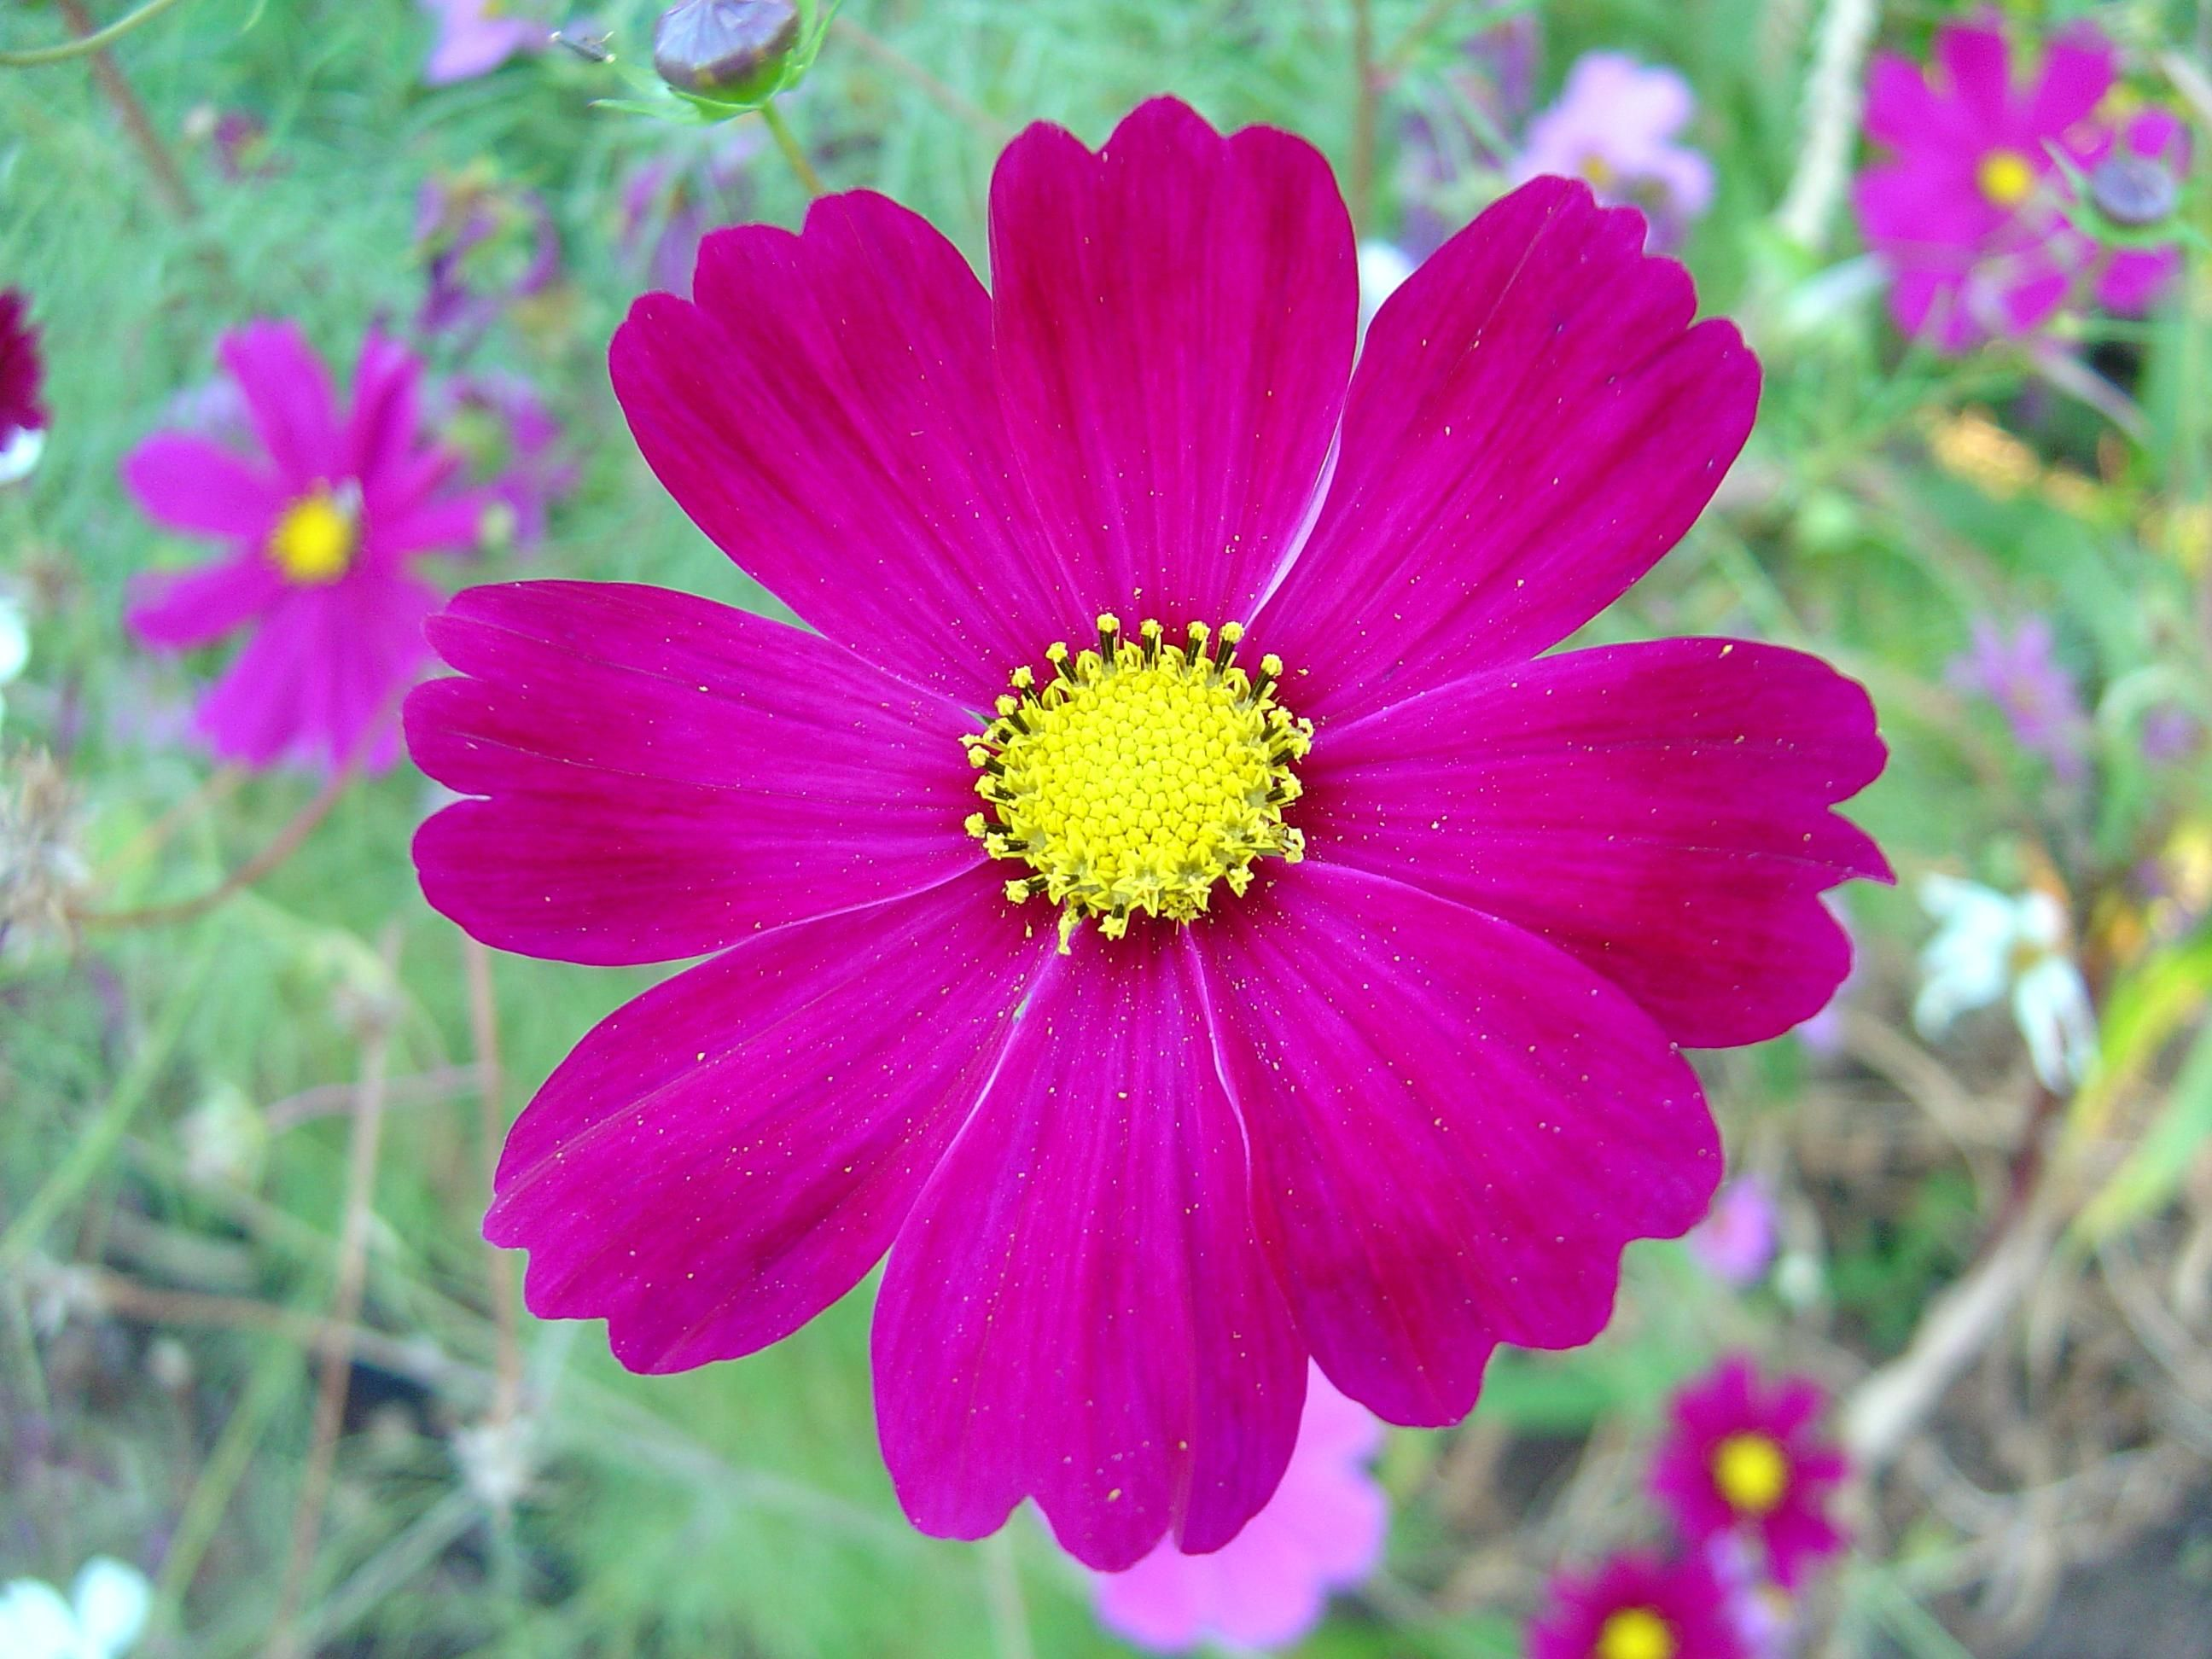
সবাইকে
শুভেচ্ছা

Slide 2
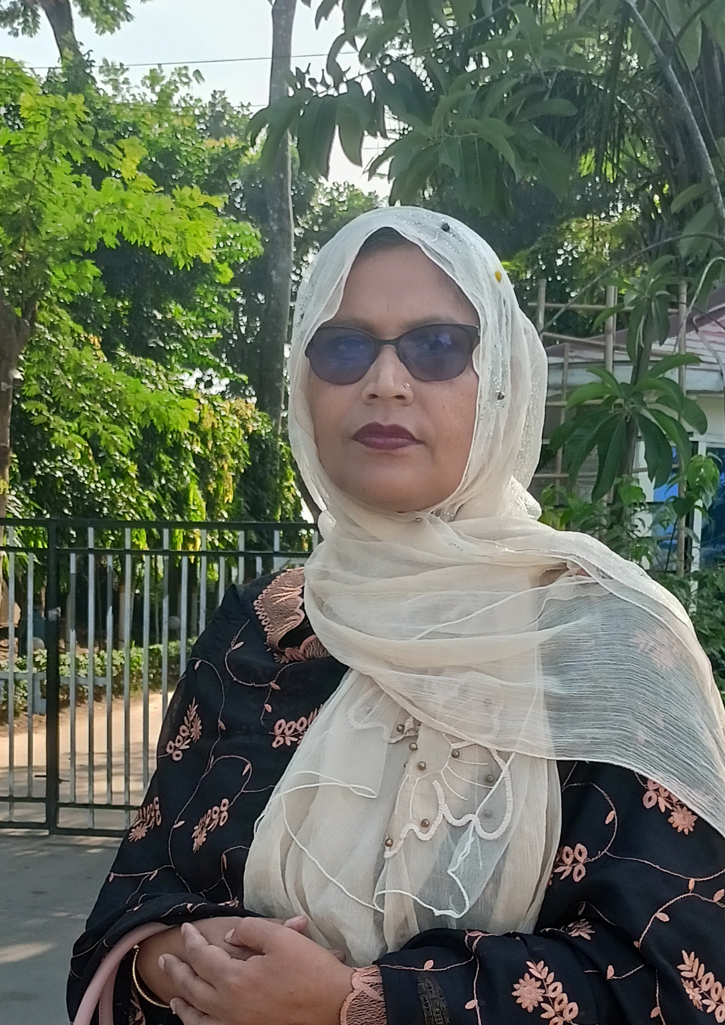
উপস্থাপনায়
মিনা বেগম
সহকারি শিক্ষক
গিয়াসনগর সরকারি প্রাথমিক বিদ্যালয়
মৌলভী বাজার সদর
মৌলভীবাজার

Slide 3

পাঠ পরিচিতি
শ্রেণিঃ চতুর্থ
বিষয়ঃ বাংলা
পাঠের শিরোনামঃ খলিফা উমর (রাঃ)
পাঠ্যাংশঃ হজরত উমর(রাঃ)…আমি
সময়ঃ ৫০ মিনিট

Slide 4
শোনাঃ নির্দেশনা শুনে বুঝতে পারবে।
বলাঃ ছবির বিষয়বস্তু বর্ণনা করতে পারবে।
পড়াঃ যুক্তব্যাঞ্জন সহযোগে তৈরী শব্দ শুদ্ধ ও স্পষ্ঠ উচ্চারণে পড়তে পারবে।
লেখাঃ শব্দ সাজিয়ে বাক্য লিখতে পারবে।
শিখনফল

Slide 5
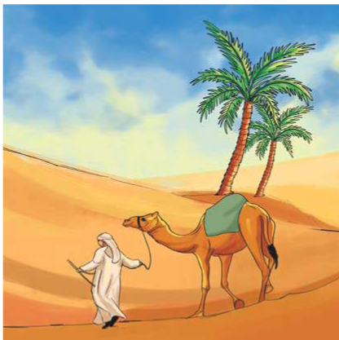
চলো ছবি দেখি
ছবিতে কি কি দেখতে পাচ্ছ?
মরুভূমিতে কোন প্রাণী বাস করে?
এমন একজন খলিফার নাম কি তোমরা বলতে পারো যিনি রাতের বেলায় প্রজাদের জন্য বাড়ি নিয়ে খাবার দিয়ে আসতেন?

Slide 6
পাঠ ঘোষণা
আমাদের আজকের
পাঠ
খলিফা উমর (রাঃ)

Slide 7

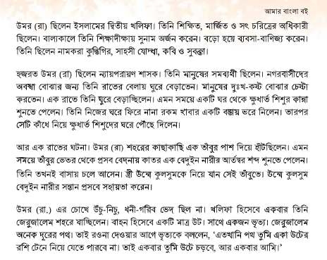
শিক্ষকের আদশ পাঠ

Slide 8
জোড়ায় কাজ
শিক্ষার্থীদের পাঠ্যাংটুকু জোড়ায় পড়ে নতুন শব্দ খুঁজে বের কর

Slide 9
শব্দের অর্থ
অর্ধ জাহান
অর্ধেক দুনিয়া
আর্তস্বর
কাতর ধ্বনি
খলিফা
শাসক
তপ্ত
গরম
দূত
রাজার প্রতিনিধি

Slide 10
এক কথায় লিখি
নগরে বাস করেন যারা
নাগরিক
সাহস আছে যার
সাহসী
যিনি কবিতা লিখেন
কবি
যিনি যুদ্ধ করেন
যোদ্ধা
যিনি কুস্তি করেন
কুস্তিগির
সুন্দর করে বক্তব্য দেন যিনি
সুবক্তা

Slide 11
শব্দ সাজিয়ে বাক্য লিখি
অধিকারী তিনি চরিত্রের সৎ
তিনি সৎ চরিত্রের অধিকারী
করেন অর্জন তিনি সুনাম শিক্ষায়-দীক্ষায়
তিনি শিক্ষায়-দীক্ষায় সুনাম অর্জন করেন
কাজে হব আমরা মনোযোগী
আমরা কাজে মনোযোগী হব
গুণ একটি মহানুভবতা বড়ো
মহানুভবতা একটি বড়ো গুণ
অর্থ ফারুক প্রভেদকারী ও মিথ্যার
ফারুক অর্থ সত্য ও মিথ্যার প্রভেদকারী

Slide 12
দলীয় কাজ
গোলাপ দল
এক কথায় লিখা
বেলী দল
শব্দ সাজিয়ে বাক্য লিখা

Slide 13
বাড়ির কাজ
খলিফা উমর (রাঃ) সম্পর্কে ১০ লাইন লিখে আনবে।

Slide 14


